Slide 1

CHÀO MỪNG CÁC CON
ĐẾN VỚI TIẾT HỌC TOÁN

Slide 2

KHỞI ĐỘNG

Slide 3





63 - 28
43 - 17
VÒNG QUAY
MAY MẮN
52 - 36
64 - 29
31 - 18
35 - 16
45 - 16
44 - 28
QUAY

Slide 4





Phép trừ (có nhớ) trong phạm vi 100 (tiếp theo)

Slide 5

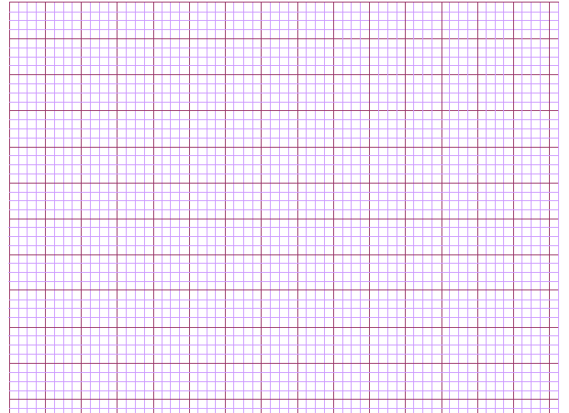
Thứ hai ngày 22 tháng 11 năm 2021
Toán
Phép trừ (có nhớ) trong phạm vi 100 (tiếp theo)

Slide 6

KHÁM PHÁ KIẾN THỨC MỚI

Slide 7

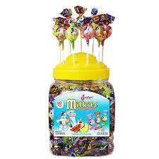

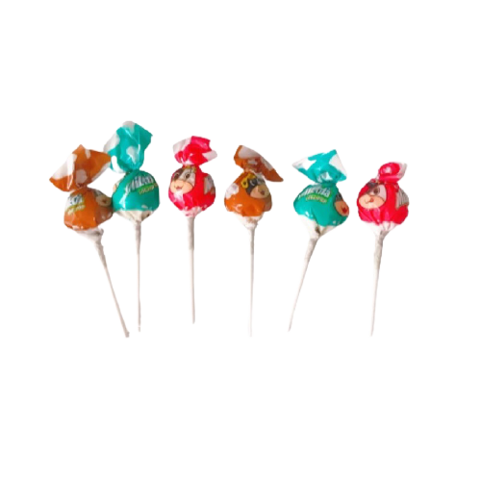

42 - 5 = ?
5 cái kẹo
? cái kẹo
42 cái kẹo
Cửa hàng có 42 cái kẹo mút, đã bán đi 5 cái.
Hỏi cửa hàng còn lại bao nhiêu cái kẹo mút?
5 cái

Slide 8

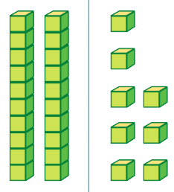
42 - 5 = ?
Chục | Đơn vị
Chục | Đơn vị
42 – 5 = 37

Slide 9

42 – 5 = ?
Hướng dẫn tính theo cột dọc:
Đặt tính:
.
Đơn vị thẳng đơn vị, chục thẳng chục, viết dấu trừ, kẻ gạch ngang thay cho dấu bằng.
7
3
Tính:
Từ phải sang trái.
2 không trừ được 5, lấy 12 trừ 5 bằng 7, viết 7, nhớ 1.
4 trừ 1 bằng 3, viết 3.
Vậy 42 – 5 = 37

Slide 10
Ví dụ:
83 – 4 = ?
Đặt tính:
.
Đơn vị thẳng đơn vị, chục thẳng chục, viết dấu trừ, kẻ gạch ngang thay cho dấu bằng.
7
9
Tính:
Từ phải sang trái.
3 không trừ được 4, lấy 13 trừ 4 bằng 9, viết 9, nhớ 1.
8 trừ 1 bằng 7, viết 7.

Slide 11
LUYỆN TẬP THỰC HÀNH

Slide 12

Tính
1
54
4
43
7
94
8
63
6
-
-
-
-
.
.
.
.
7
4
5
8
8
3
6
6

Slide 13
Đặt tính rồi tính:
2
41 - 5
23 - 4
34 - 9
96 - 8
.
.
.
.
6
9
3
1
8
5
8
2

Slide 14


Để có thể làm tốt các bài tập trên em nhắn bạn điều gì?
Bài học hôm nay em biết thêm được điều gì?

Slide 15




Tạm biệt

